Slide 1
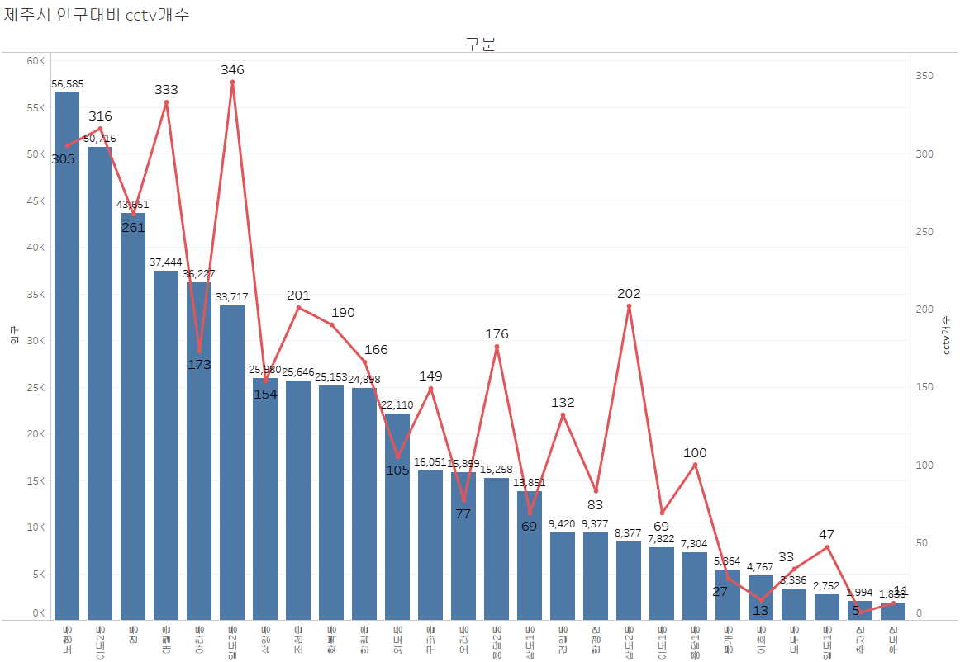
가설 1: 제주시인구대비
가설 1에 따르면
‘cctv는 지역별로 비례하여 설치되어 있을 것이다‘
인구:
1.노형동 -56,590명
2.이도2동 -50,720명
3.연동 -43,650명
4.아라동 -37,440명
5.일도2동 -33,720명
cctv의 개수:
1.일도2동 -346개
2.애월읍 -333개
3.이도2동 -316개
4.노형동 -305개
5.연동 -261개
- 아라동과 애월읍 인구가 1,220명이 적음 에도 불구하고 cctv개수는 1.9배 차이가 남
-아라동과 일도2동의 인구가 2,510명 밖에 차이가 안남에도 불구하고 cctv개수가 2배 차이가 남
1인당 cctv 개수
애월읍: 112.444
아라동:209.404
일도2동:97.447
=>가설이 일치하지 않는 것을 볼 수 있고,
제주시에서는 아라동에 cctv 를 확충할 필요가 있음
* 아라동(1,2동), 도두동(1,2동), 삼양동(1,2,3동), 오라동(1,2,3동), 화북동(1,2동)

Slide 2
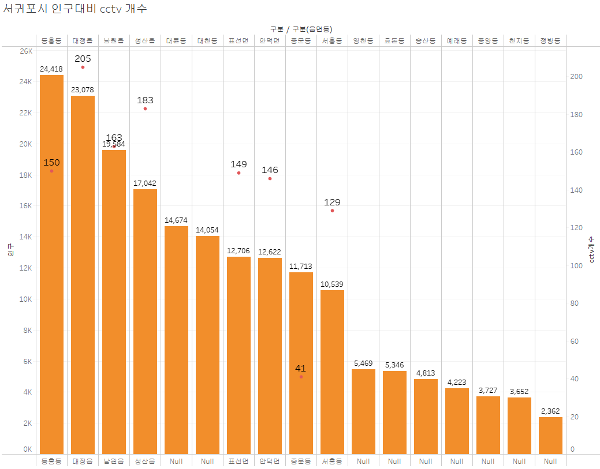
가설 1: 서귀포시인구대비
가설 1에 따르면
‘cctv는 지역별로 비례하여 설치되어 있을 것이다‘
청년 인구:
1.동홍동 -32,800명
2.대정읍 -28,100명
3.남원읍 -24,910명
4.성산읍 -20,480명
5.대륜동 -19,500명
cctv의 개수:
1.대정읍 -205개
2.성산읍 -183개
3.남원읍 -163개
4.동홍동 -150개
5.표선면 -149개
-동홍동의 인구가 4,700명 더 많음에도 cctv개수는 대정읍이 약 50개 더 많음
-안덕면의 인구가 450명 중문동보다 많음에도 cctv개수는 약 3.7배 많음
1인당 cctv 개수
동홍동:162.786
대정읍:112.575
안덕면:86.452
=>일치하지 않는 것을 볼 수 있고, 동홍동과 중문동에 더 많은 cctv를 설치할 필요가 있다.
*서귀포시는 읍면동 단위의 인구와 cctv의 개수가 일치하지 않는 곳이 많았음

Slide 3
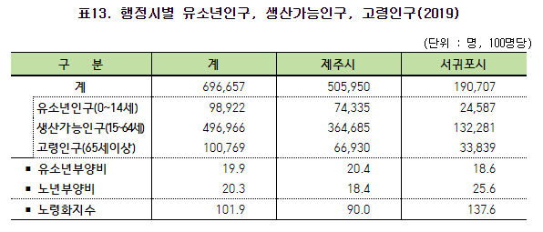
가설 4, 5 의 기준
행정시별 분류에 따라 기준을 정하고 분석함
노약자:
유소년인구 (0-14세)+ 고령인구(65세 이상)
청년층:
생산가능인구(15-64세)

Slide 4
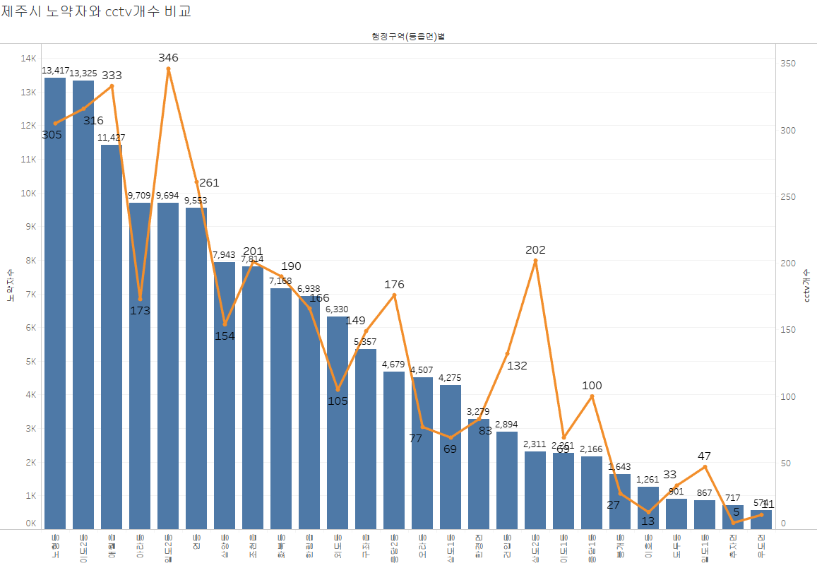
가설 4: 제주시 노약자 vs cctv
가설 4에 따르면
‘노약자가 많은 지역에 cctv가 많을 것이다‘
노약자인구:
1.노형동-약 13,420명
2.이도2동-13,330명
3.애월읍-11,430명
4.아라동-9,710명
5.일도2동-9,700명
cctv의 개수:
1.일도2동-346개
2.애월읍-333개
3.이도2동-316개
4.노형동-305개
5.연동-261개
-노형동의 노약자 인구가 1번째 임에도 cctv개수는 305개로 4번째 임
-아라동의 노약자인구와 일도 2동의 노약자 인구가 비슷함에도 아라동의 cctv개수가 약2배가 차이가 남
1인당 노약자 cctv개수
노형동:43.990
아라동:56.121
일도2동:28.017
=>노약자가 많다고 cctv개수가 많다는 가설이 완전히 일치하지는 않는다.제주시에서는 노약자를 위해 아라동과 노형동에 cctv를 늘려야한다.

Slide 5
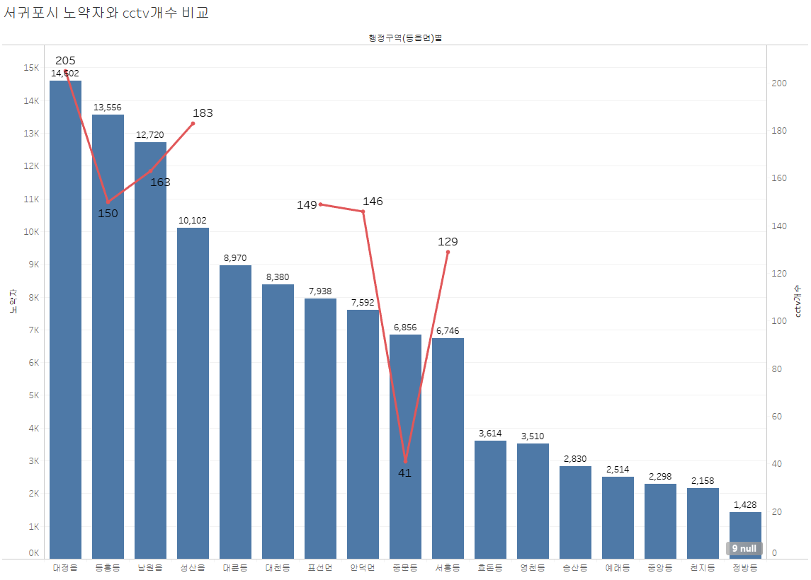
가설 4: 서귀포시 노약자 vs cctv
가설 4에 따르면
‘노약자가 많은 지역에 cctv가 많을 것이다‘
노약자인구:
1.대정읍 -16,600명
2.동홍동 -13,560명
3.남원읍 -12,720명
4.성산읍 -10,100명
5.대륜동- 8,970명
cctv의 개수:
1.대정읍 -205개
2.성산읍 -183개
3.남원읍 -163개
4.동홍동 -150개
5.표선면 -149개
-노약자가 대정읍이 많고, 역시 cctv개수가 많다. 동홍동에 비해 월등히 많음
- 안덕면과 중문동을 비교했을때,cctv개수가 안덕면이 3.7배나 많음, 심지어 노약자 인구가 비슷한 서홍동보다도 월등히 적음
1인당 노약자 cctv개수
대정읍:71.229 ,동홍동:90.373
안덕면:52 ,중문동:167.219
서홍동:52.294
=>서귀포시에서는 노약자를 위해 동홍동과 중문동의 cctv개수를 늘려야함

Slide 6
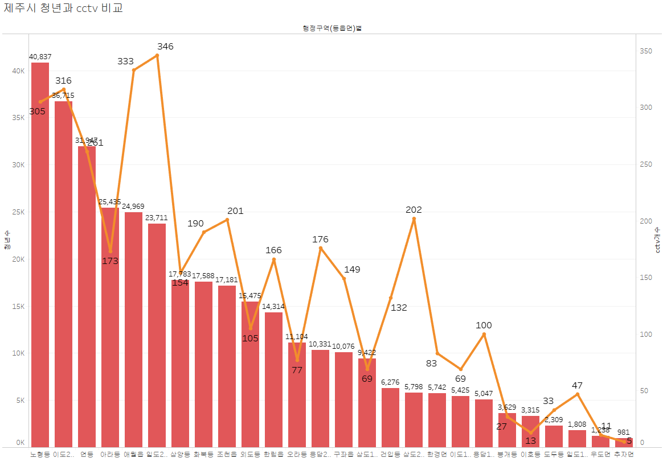
가설 5: 제주시 청년 vs cctv
가설 5에 따르면
‘젊은 사람들이 많이 사는 지역에 cctv가 많을 것이다‘
청년 인구:
1.노형동 -40,840명
2.이도2동 -36,720명
3.연동 -31,950명
4.아라동 -25,440명
5.애월읍 -24,970명
cctv의 개수:
1.일도2동 -346개
2.애월읍 -333개
3.이도2동 -316개
4.노형동 -305개
5.연동 – 261개
-6번째의 청년인구를 가진 일도 2동의 cctv 개수가 가장 많음
-아라동과 애월읍의 청년인구는 470명 밖에 차이가 나지 않음. 그럼에도 cctv개수는 약 2배의 차이가 남.
심지어, 아라동이 삼도2동이나 조천읍 보다도 적음
1인당 청소년 cctv개수
아라동:147.023,애월읍:74.981, 일도2동:68.528
=>따라서 가설5역시 일치 한다고 볼 수 없으며, 제주시에서는 아라동의 cctv개수를 늘려야 함

Slide 7
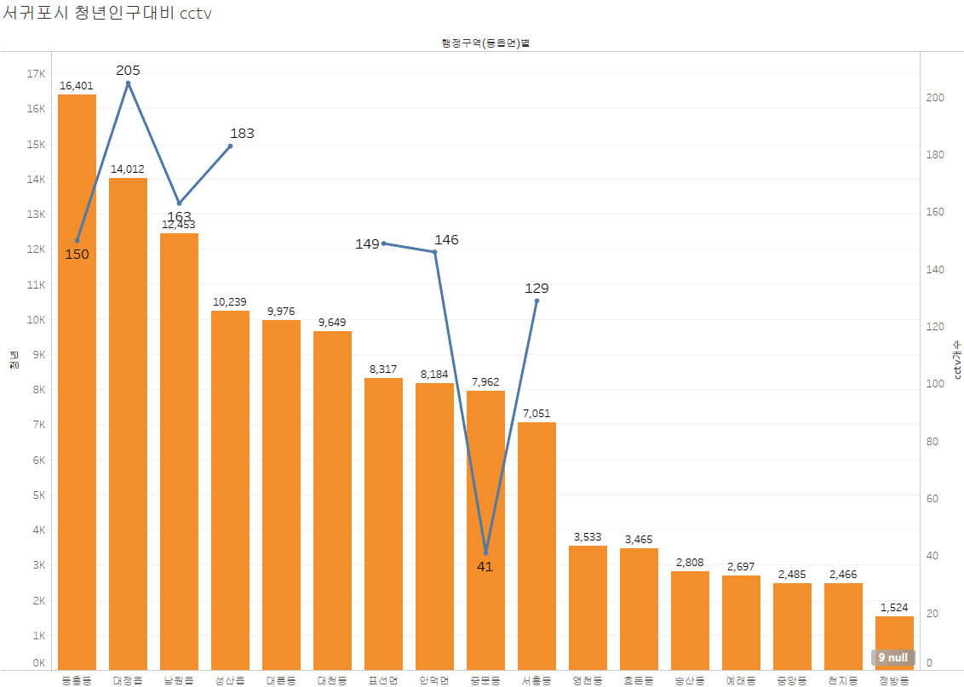
가설 5: 서귀포시 청년 vs cctv
가설 5에 따르면
‘젊은 사람들이 많이 사는 지역에 cctv가 많을 것이다‘
청년 인구:
1.동홍동 -16,400명
2.대정읍 -14,010명
3.남원읍 -12,450명
4.성산읍 -10,240명
5.대륜동 -9,980명
cctv의 개수:
1.대정읍 -205개
2.성산읍 -183개
3.남원읍 -163개
4.동홍동 -150개
5.표선면 -149개
-동홍동의 청년인구가 2,390명 더 많음에도 cctv개수는 청년인구가 동홍동 보다도 적은 대정읍이 약 50개 더 많음
-안덕면의 청년인구가 중문동보다 220명밖에 많지 않음에도 cctv개수는 약 3.7배 많음
1인당 청소년 cctv개수
동홍동:109.346, 대정읍:68.395
안덕면:56.054, 중문동:194.195
=>일치하지 않는 것을 볼 수 있으며, 서귀포시에서는 동홍동과 중문동의 cctv개수를 늘려야 함

